Slide 1
CONSTRUINDO TIMES DE ALTA PERFORMANCE NA ENFERMAGEM
Enf° Rogério Daniel Moreira Rocha

Slide 2

TIME DE ALTA PERFORMANCE
01
02
03
04
05
06
Foco na excelência e aprendizado contínuo
Reconhecimento e celebração
Resiliência e adaptabilidade
Comunicação
eficaz
Liderança inspiradora
Confiança e colaboração
Comunicam de forma clara, ouvem ativamente, compartilham informações e se mantêm engajados nas discussões.
Motiva, orienta e apoia, fornece direção, encoraja a inovação, resolve problemas e incentiva o crescimento
Eles colaboram de forma eficaz, aproveitando as habilidades individuais para alcançar resultados coletivos.
Esforçam para melhorar constantemente, aprendendo com os sucessos e fracassos,
Valorizam o reconhecimento e a celebração dos sucessos alcançados.
Capazes de se adaptar rapidamente a mudanças e lidar com adversidades de forma construtiva.

Slide 3

Time de Alta Performance
1
4
Foco na excelência e aprendizado contínuo
Comunicação
eficaz
2
5
Liderança
inspiradora
Reconhecimento e celebração
3
6
Resiliência e adaptabilidade
Confiança e colaboração

Slide 4


Gestão e Liderança
Enfermagem
Liderança como uma competência
Capaz de influenciar sua equipe
Assegurar atendimento focado nas reais necessidades de saúde dos usuários e familiares

Slide 5





ENFERMEIRO - SER LÍDER
Enfermeiro Líder
Preparo
Aprimoramento
Determinação
Construção
Criatividade
Compreender o seu significado

Slide 6

Case
PROGRAMA DE DESENVOLVIMENTO PARA ENFERMEIROS

Slide 7

Construção
Programa de Desenvolvimento para Enfermeiro
DESDOBRAMENTO
ACOMPANHAMENTO
Dores Identificadas
CONSTRUÇÃO DAS TRILHAS DE APRENDIZAGEM
Performance e
indicadores
Definição dos temas
METODOLOGIA
Desing Think

Slide 8

Aplicação
Metodologia Design Think
Questionário
Entrevista Gestor
Entrevista Enfermeiros
“ Não delegam funções e atividades”
“Assumem papel passivo na Gestão”
“Abordagem com a equipe. Muito difícil”
“Falta de apoio e parceria entre os pares e coordenadores”
O tipo de “dor”
Como ela funciona
Como resolver esta “dor”

Slide 9
DORES IDENTIFICADAS
Gestão do tempo
Delegação de tarefas e responsabilidades
Liderar com propósito
Empatia
Conflitos e Negociação
Gestão da Mudança
Relacionamento entre pares
Supervisão e orientação da equipe
Aplicar feedback
Comunicação assertiva
Avaliação de performance
Engajar equipe

Slide 10
Definição do Objetivo
Programa de Desenvolvimento para Enfermeiros
Engajar os enfermeiros assistenciais a compreender seu papel de líder e aplicar ferramentas para uma boa performance da sua equipe.
1
Objetivo Específico
Aumento dos conhecimentos, habilidades e desenvolvimento de competências de liderança;
Valorização entre os pares e a instituição;
Estar em uma posição de destaque;
Aumento do networking e compartilhamento de ideias e aprendizado para auxiliar no desenvolvimento profissional.
2
Resultado Esperado

Slide 11
TRILHA DE APRENDIZAGEM
Soft Skills
2022
Liderar a
si mesmo
2023
Habilidades relacionais no ambiente profissional

Slide 12
TRILHA DE APRENDIZAGEM
Soft Skills
Liderar a si mesmo
Habilidades relacionais no ambiente profissional
Tema
I - Liderança Exponencial e estilos de liderança
II – Entendendo as gerações
III – Comunicação assertiva
Tema
I - Feedback e Feedforward
II – Produtividade e Gestão do Tempo
III – Liderar por Influência
IV - Inteligência Emocional

Slide 13

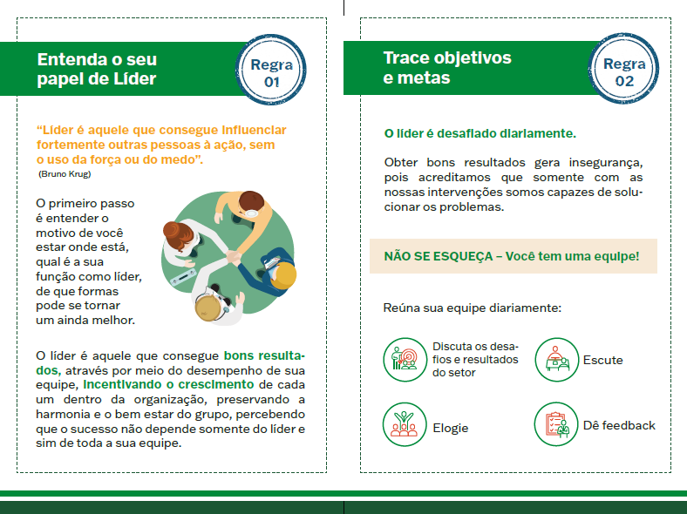
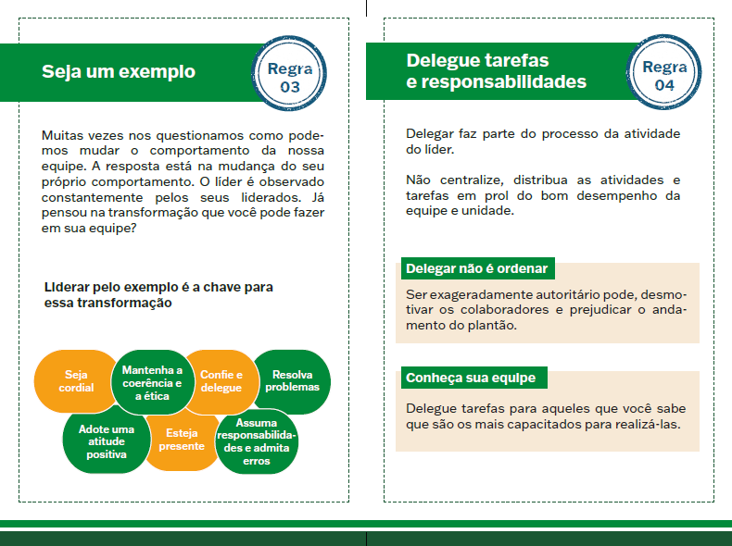
PASSAPORTE
REGRAS DE OURO

Slide 14
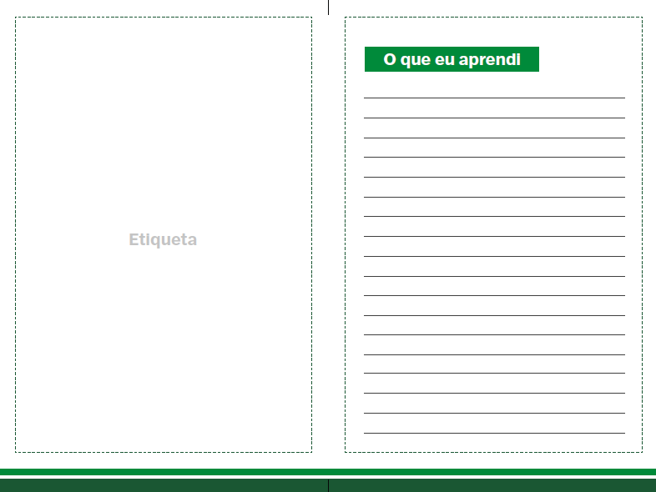
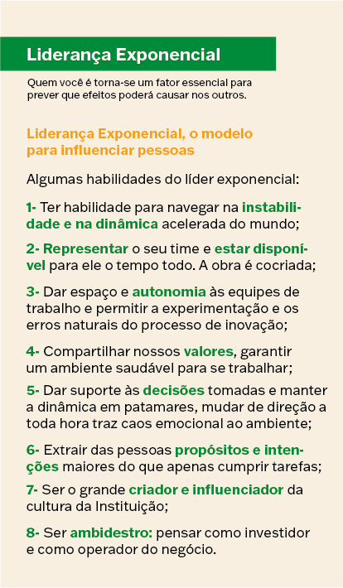
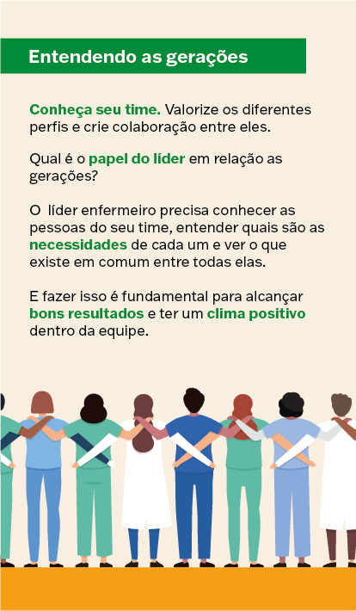
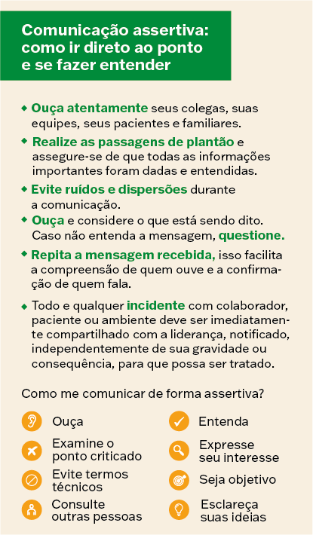
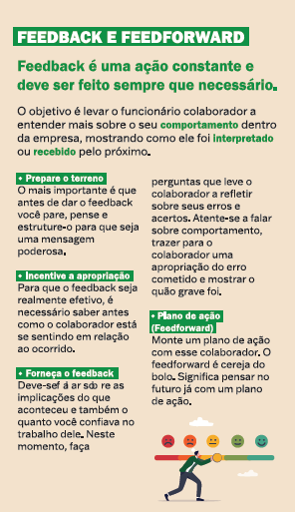
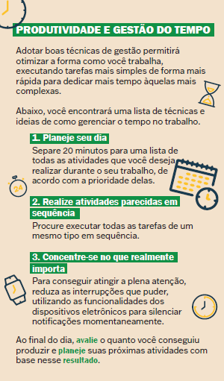
SOBRE OS ENCONTROS
1° Encontro
2° Encontro
3° Encontro
4° Encontro
5° Encontro

Slide 15


AÇÕES DE ENDOMARKETING
Minutos com a liderança
Entrevista com as Coordenadoras

Slide 16
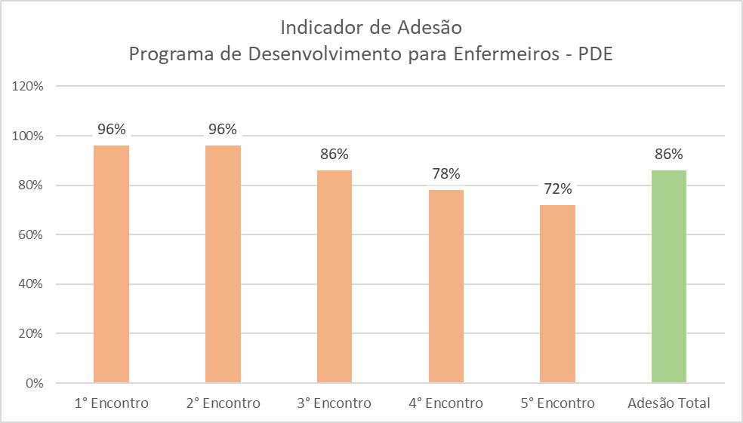

RESULTADOS

Slide 17

Feedbacks dos Gestores
“Melhora da relação entre pares” (W.P)
“Conseguem organizar as demandas e atividades de gestão da unidade” (F.B)
“Me procuram com ideias e sugestões de resolução” (L.C.T)
“Melhora na gestão de conflitos com a equipe” (J.M.)

Slide 18
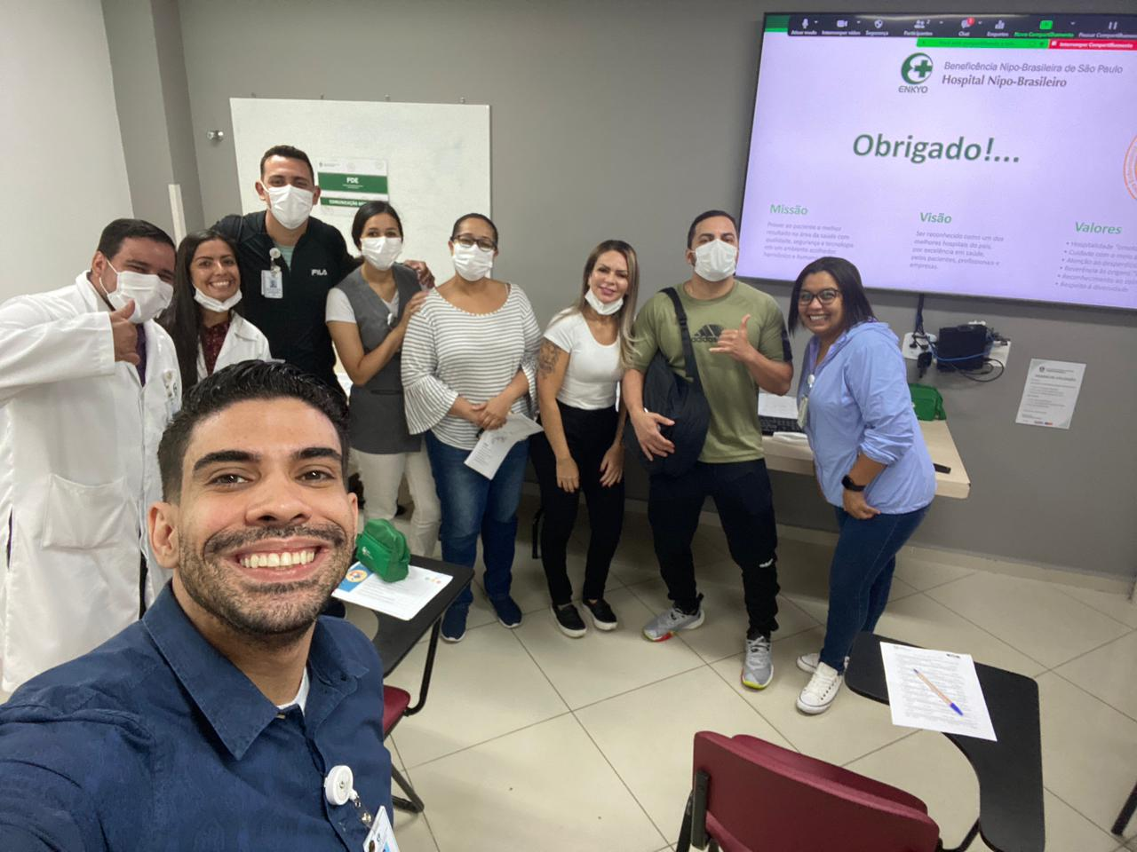
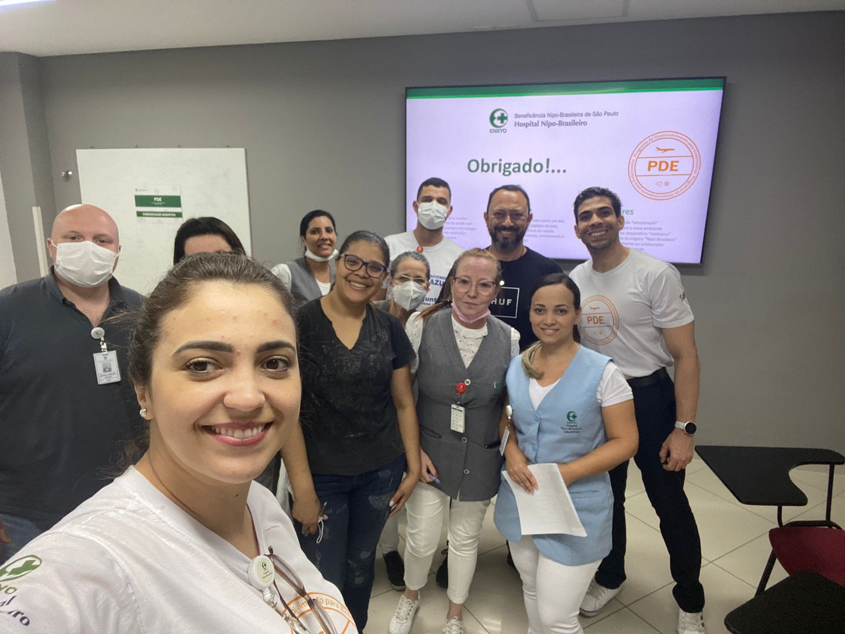
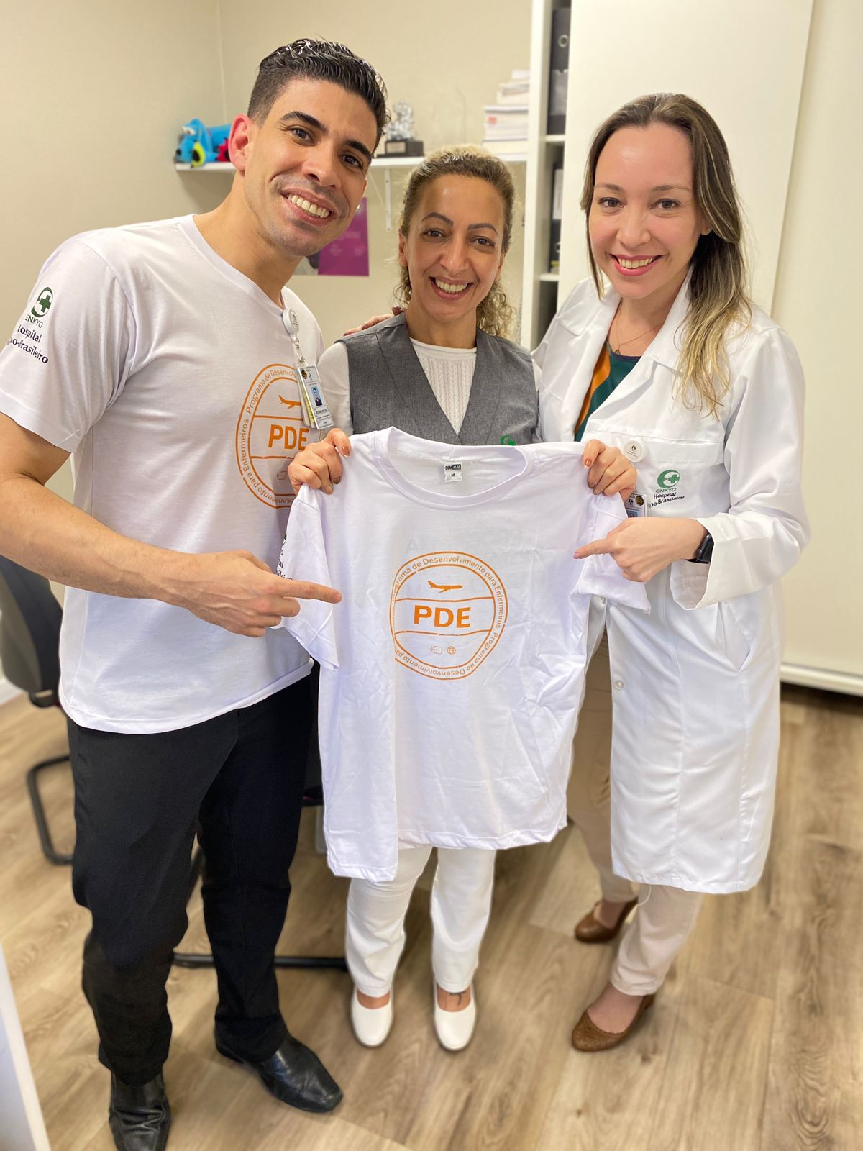
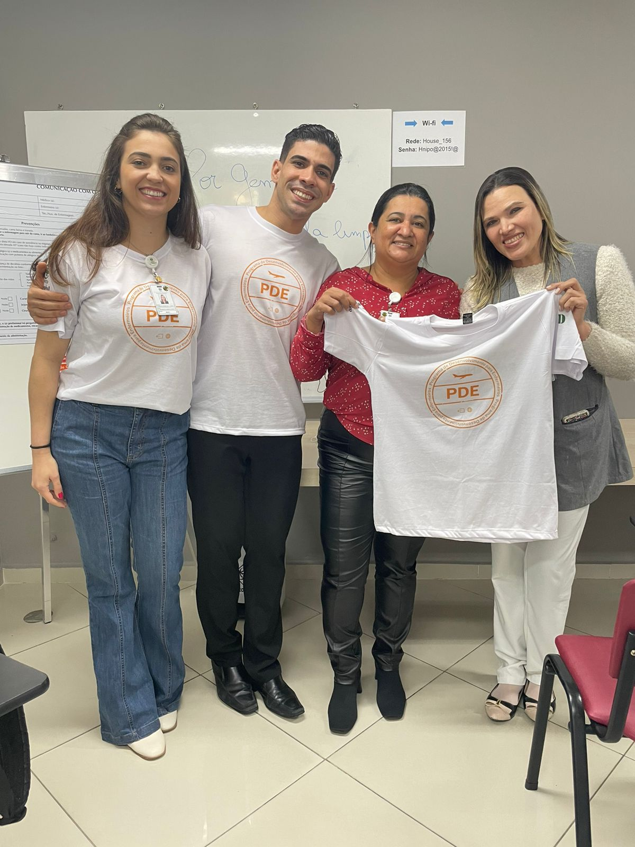
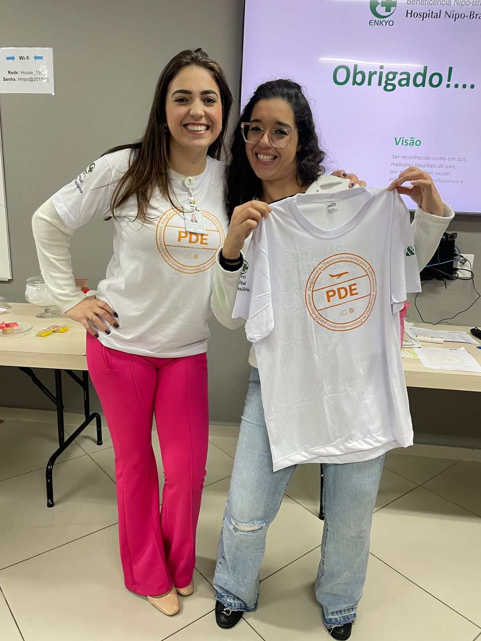


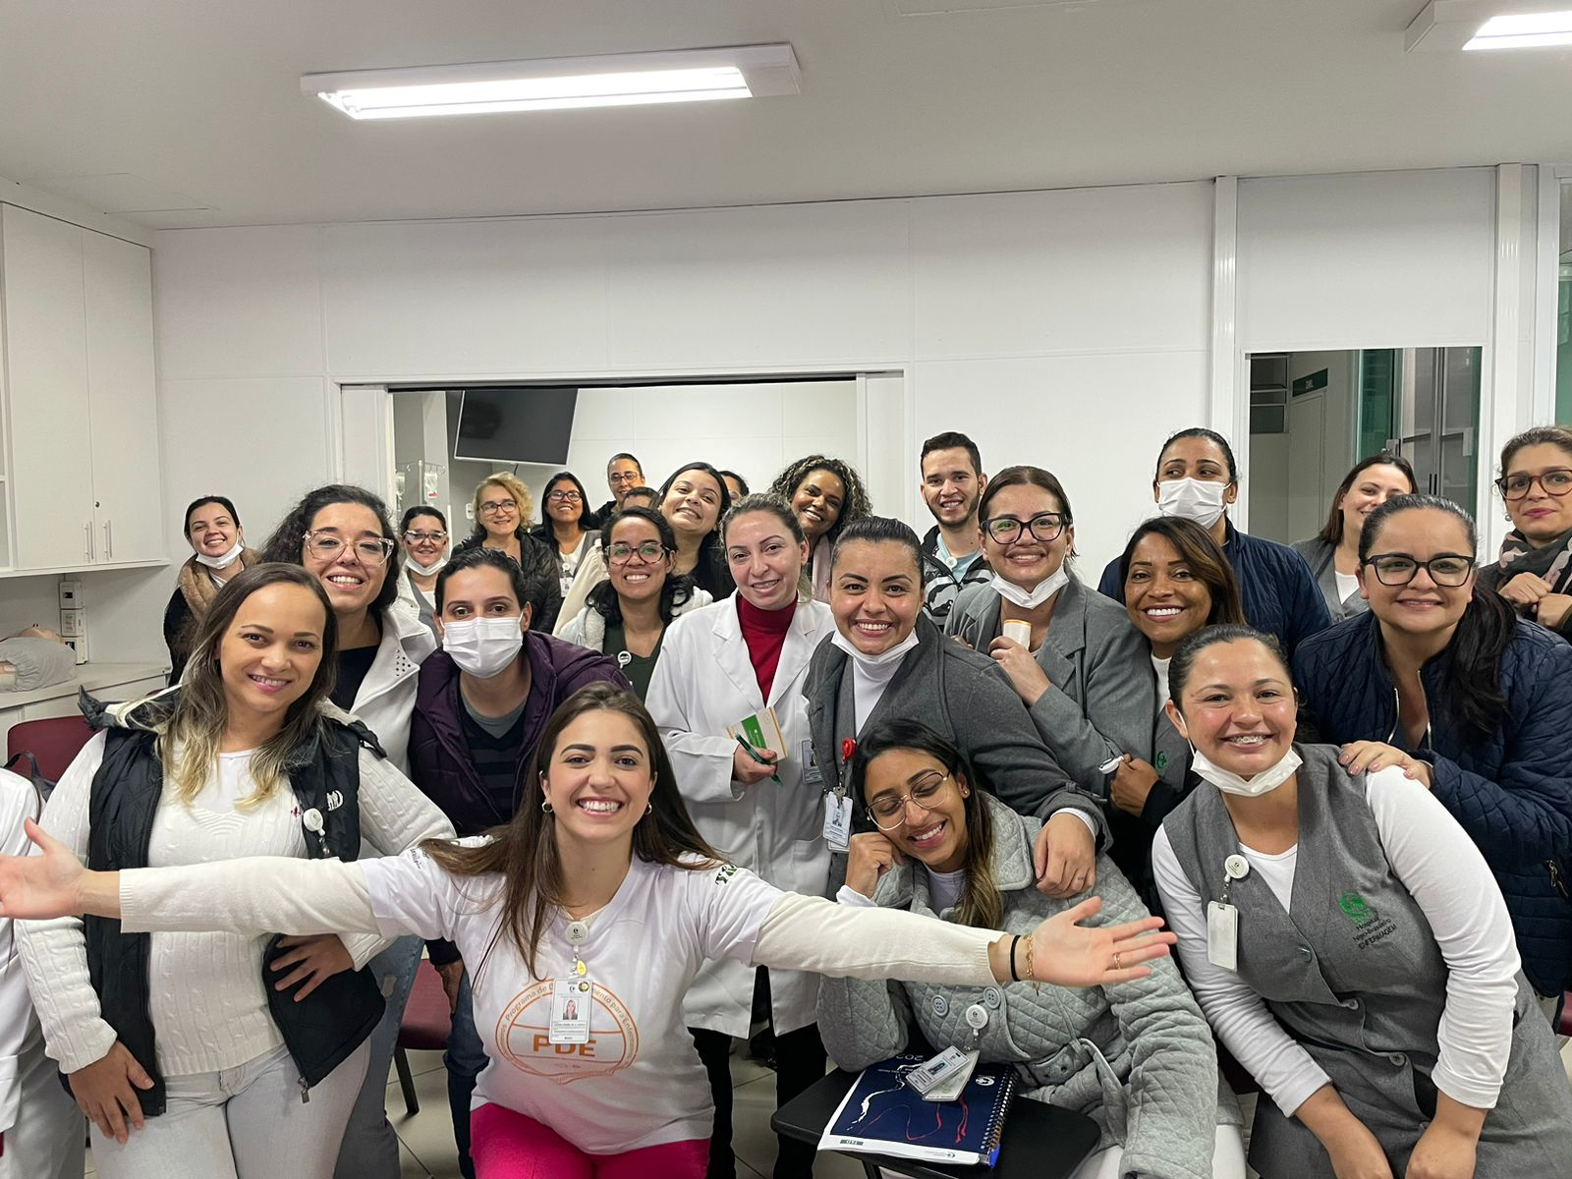
REGISTROS - PDE

Slide 19


Slide 20
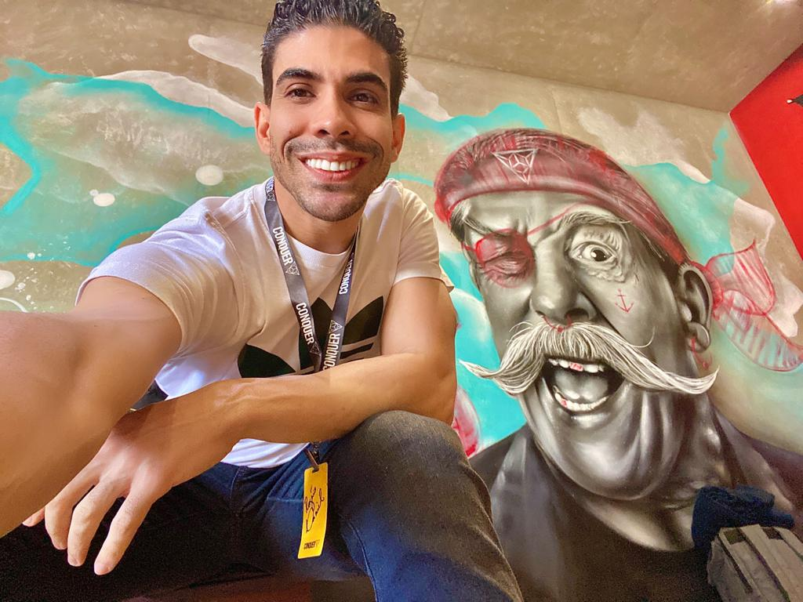


Contato
Rogerio Daniel
Enfermeiro Educacional
Treinamento & DHO
(11) 98379-6199
Email: rogerio.rocha@hnipo.org.br

